Slide 1
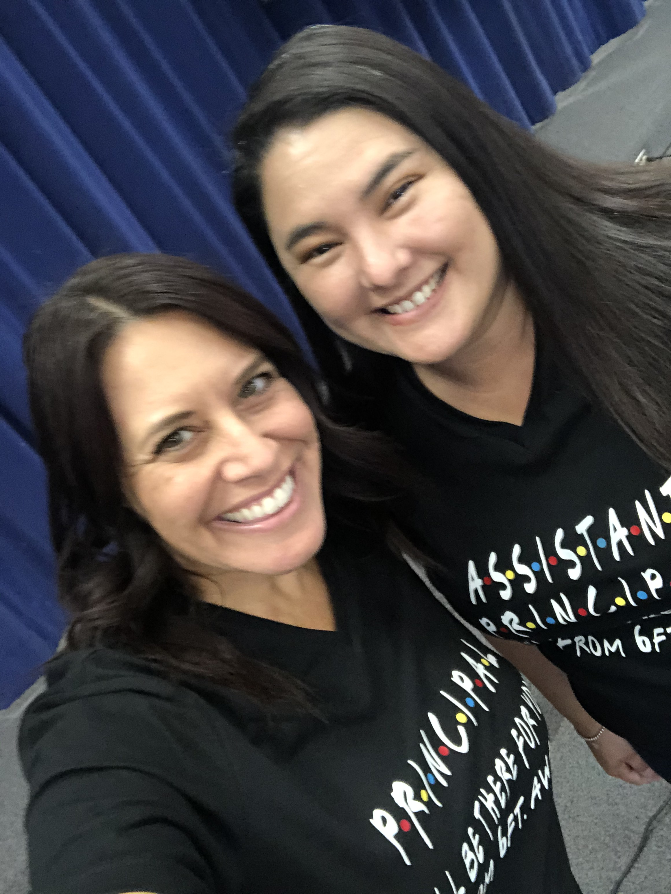

WELCOME BACK
BIENVENIDO
Ms. Clemens and I want to welcome everyone back to what will be an exciting new school year! While we know it will be different and we all have a lot to learn about distance learning, we know we will all persevere! Just remember, the entire staff at Tom Williams ES is here for you!
La Sra. Clemens y yo queremos darles la bienvenida a todos a lo que será un nuevo año escolar emocionante. Si bien sabemos que será diferente y todos tenemos mucho que aprender sobre el aprendizaje a distancia, ¡sabemos que perseveraremos! ¡Solo recuerde, todo el personal de Tom Williams ES está aquí para usted!
Carrie Reasbeck, Principal
Jaymi Clemens, Assistant Principal

Slide 2


COMMUNICATION/COMUNICACIÓN
Tom Williams staff will communicate with parents via:
El personal de Tom Williams se comunicará con los padres a través de:
https://ccsd.instructure.com/login/ldap
https://www.tomwilliamselementary.com/
ParentLink

Slide 3

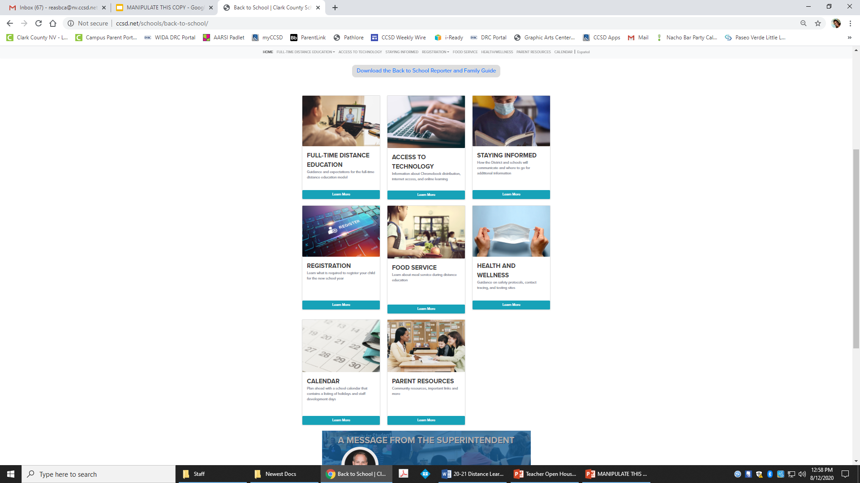
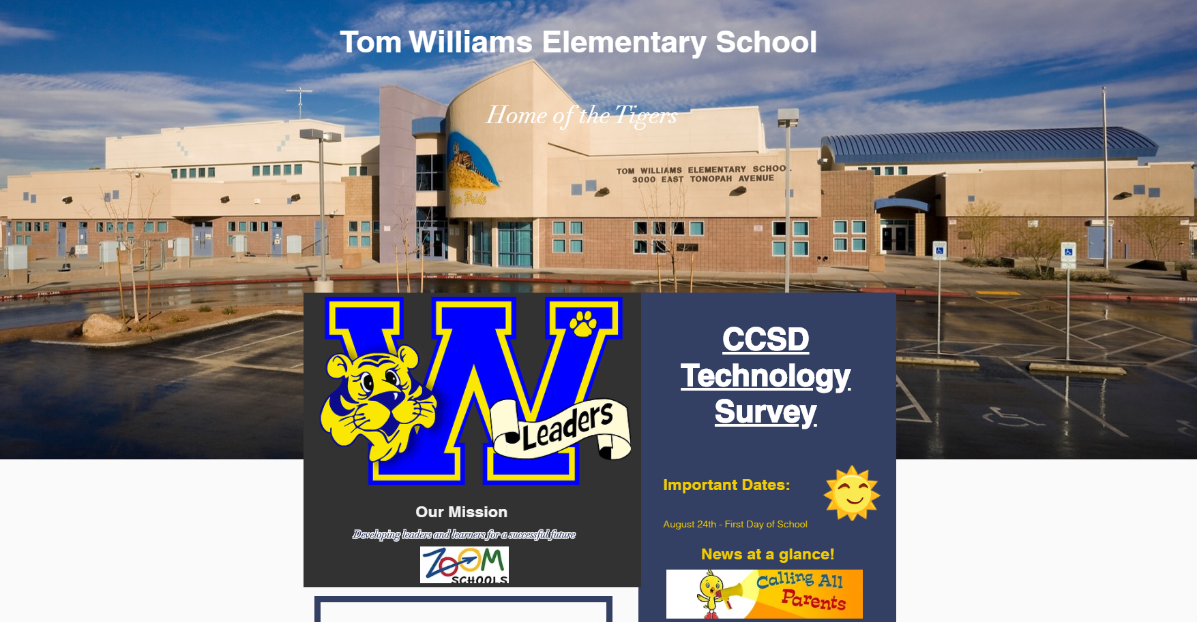
Locate Important
Information:
Localizar
Información Importante
https://www.tomwilliamselementary.com/
http://ccsd.net/schools/back-to-school/
https://ccsd.net/schools/back-to-school/resources.php
https://www.ccsd.net/

Slide 4


Slide 5
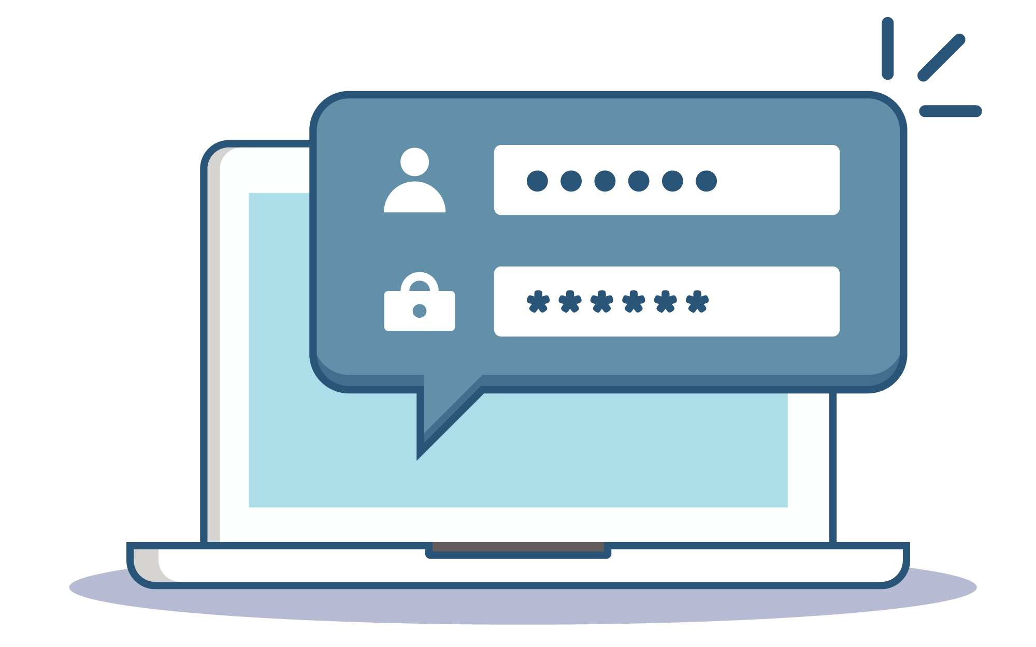
LOGGING ON TO YOUR CHROMEBOOK/
INICIO DE SESIÓN EN CHROMEBOOK
Username: Student CCSD Google email
Example: Amy.1234567@nv.ccsd.net
Password: _______________
If you do not know your password contact:
Si no conoce su contraseña contacte:
https://myaccount.ccsd.net/#/

Slide 6
Components of Online Learning/Componentes del aprendizaje en línea
Our amazing, professional teachers are developing a comprehensive distance learning curriculum which will engage your children during instructional hours and be standards based. Our goal during this distance learning period is to ensure ALL our students are receiving high quality content and instruction in order to keep their education on track, and ready for the resumption of traditional in-person instruction.
Nuestros increíbles maestros profesionales están desarrollando un plan de estudios integral de educación a distancia que involucrará a sus hijos durante las horas de instrucción y se basará en los estándares. Nuestro objetivo durante este período de aprendizaje a distancia es asegurar que TODOS nuestros estudiantes reciban contenido e instrucción de alta calidad para mantener su educación en orden y listos para la reanudación de la instrucción tradicional en persona.
Your child will be expected to participate in multiple sessions throughout the day, including the following/ Se espera que su hijo participe en varias sesiones a lo largo del día, incluidas las siguientes:
Live Sessions/Sesiones en Vivo
Independent WorK/Trabajo Independiente
Small Groups/Zoom/Intervention/Grupos Pequeños/Zoom/Intervenciones
Office Hours/Wellness Checks/Horarios de Oficina / Revisión de Bienestar

Slide 7
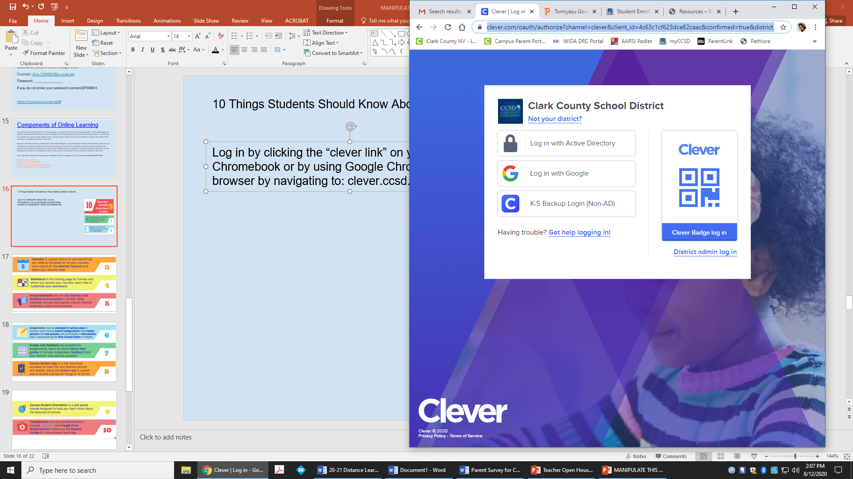
Things Students Should Know About Getting Started in Canvas
Log in by clicking the “clever link” on your Chromebook or by using Google Chrome/Firefox browser by navigating to: clever.ccsd.net and
Click
Log in using your Student ID as your user name and password
Use the calendar to see everything you need to complete for your courses.
The Dashboard is the landing page where you will access all of your courses
The Announcement page is a way for teachers and students to communicate
The Canvas Student App is a free download available for both iOS and Android phones and tablets.
The Canvas Student Orientation course is designed to help you learn more about the features of Canvas.

Slide 8
Cosas que los estudiantes deben saber sobre cÓmo comenzar a usar Canvas
Inicie sesión haciendo clic en el enlace “Clever" en su Chromebook o navegando a: clever.ccsd.net utilizando el navegador Google Chrome / Firefox
Oprima
Inicie sesión con su identificación de estudiante como nombre de usuario y contraseña
Utilice el calendario para ver todo lo que necesita completar para sus cursos.
El Tablero es la página de destino donde accederá a todos sus cursos.
La página de anuncios es una forma de comunicación entre profesores y estudiantes
La aplicación Canvas Student es una descarga gratuita disponible para teléfonos y tabletas iOS y Android.
El curso de Orientación para estudiantes de Canvas está diseñado para ayudarlo a aprender más sobre las características de Canvas.

Slide 9



INTERNET ACCESS INFORMATION
INFORMACIÓN DE ACCESO A INTERNET
CALL/LLAME:
1-888-616-2476
or visit/o visite:
https://connectingkidsnv.org/resources/

Slide 10

GO GUARDIAN
Go Guardian is a program that is installed on all CCSD Chromebooks. It blocks students from accessing inappropriate websites. We will be monitoring students use and disciplinary action will be taken if students misuse CCSD technology.
Go Guardian es un programa que se instala en todos los Chromebook CCSD. Impide que los estudiantes accedan a sitios web inapropiados. Estaremos monitoreando el uso de los estudiantes y se tomarán medidas disciplinarias si los estudiantes hacen mal uso de la tecnología del CCSD.

Slide 11
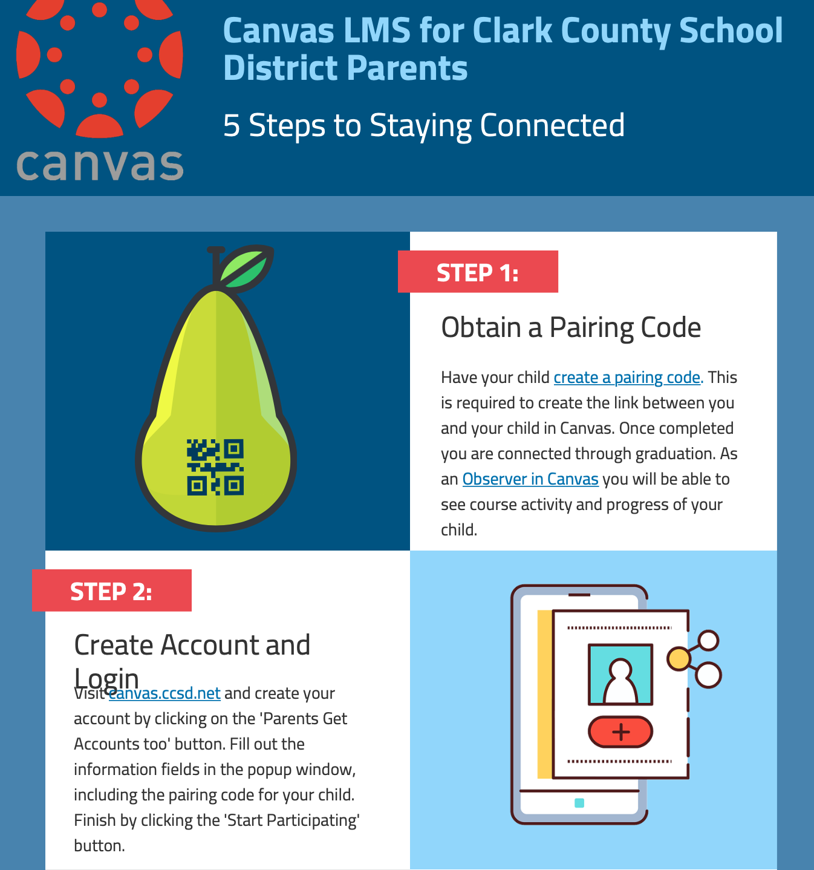
5 Pasos Para estar Conectado
Paso 1:
Obtenga un Código de Emparejamiento
Haga que su hijo/a crea un código de emparejamiento. Esto es necesario para crear el enlace entre usted y su hijo/a en Canvas. Una vez completado, estará conectado hasta que el estudiante se gradue. Como observador en Canvas, podrá ver la activides del curso y el progreso de su hijo/a.
Paso 2:
Crea una Cuenta e Iniciar una Sesión
Visite Canvas.ccsd.net y crea su cuenta haciendo clic en el botón Los Padres También Obtienen Cuentas. Complete la información en la página, incluyendo el código de emparejamiento de su hijo/a. Termine haciendo clic en el botón Comience a Participar.

Slide 12
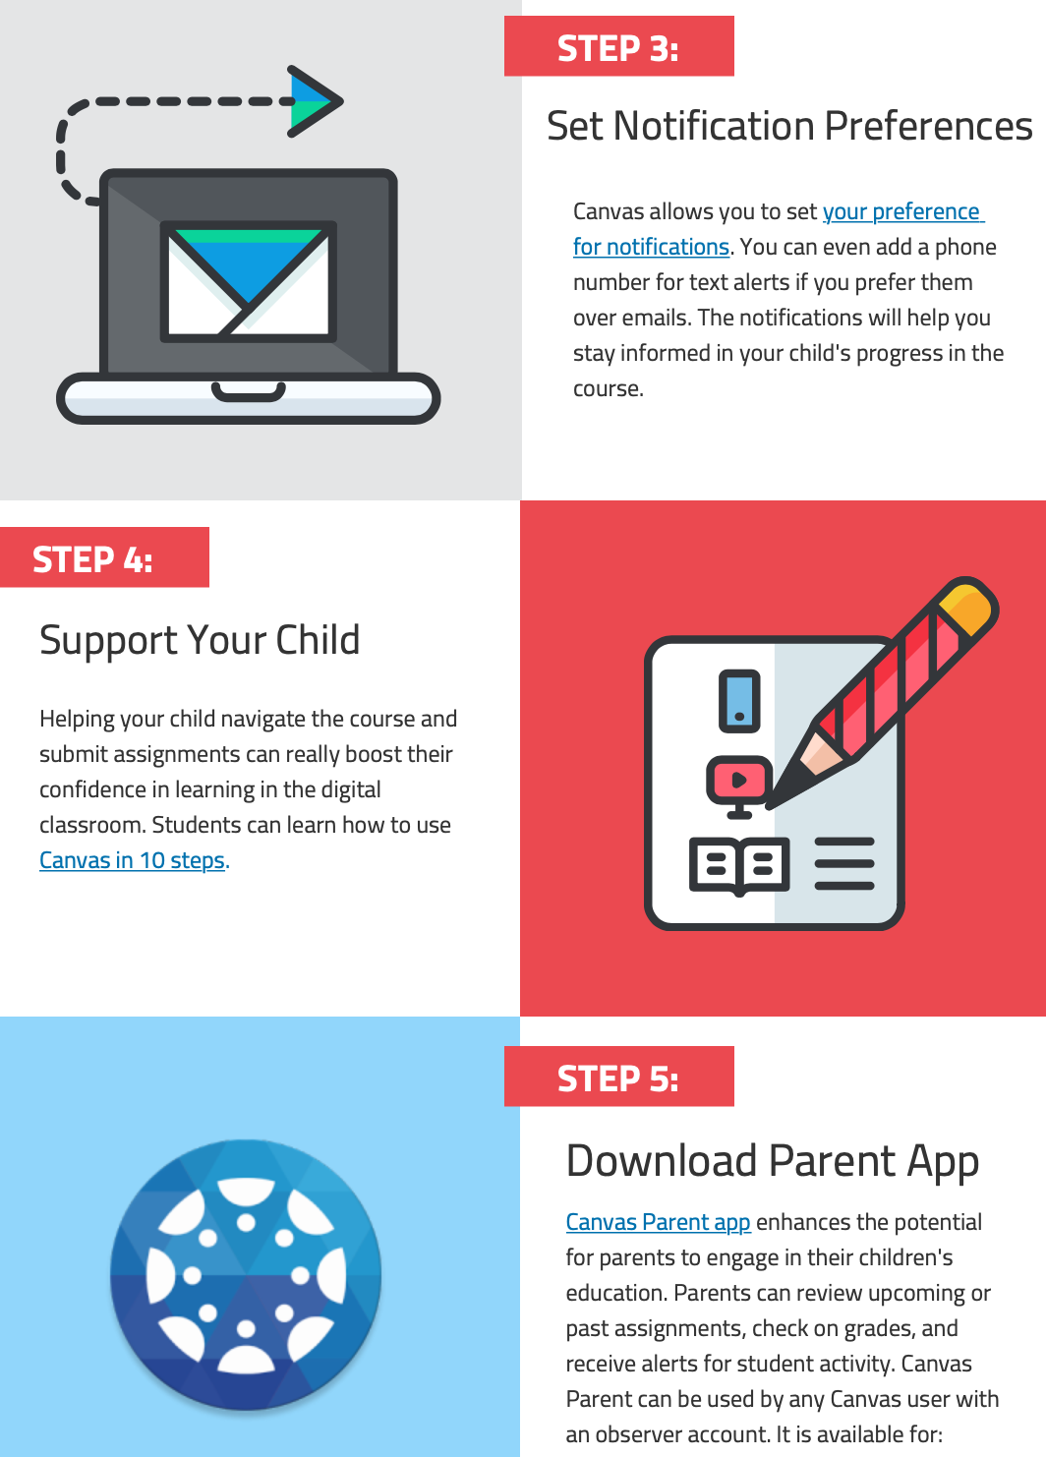
Paso 3:
Establezca Preferencias de Notificación
Canvas le permite establecer sus preferencias para las notificaciones. Incluso puede agregar un número de teléfono para alertas de texto. Si los prefiere a los correos electrónicos. Las notificaciones le ayudarán a mantenerse informado sobre el progreso de su hijo/a en el curso.
Paso 4:
Apoye a Su Hijo/a
Ayude a su hijo/a a navegar por el curso y envié tareas. Este proceso aumentara la confianza en su hijo/a en el aprendizaje en el aula digital. Los estudiantes pueden aprender a usar Canvas en 10 pasos
Paso 5:
Descargar la aplicación para padres
La aplicación Padres Canvas mejora el potencial de los padres para participar en la educación de sus hijos. Los padres pueden revisar las asignaciones pasadas o futuras, verificar las calificaciones y recibir alertas sobre la actividad del estudiante. Los Padres de Canvas pueden ser utilizados por cualquier usuario de Canvas con una cuenta de observador. Está disponible para

Slide 13
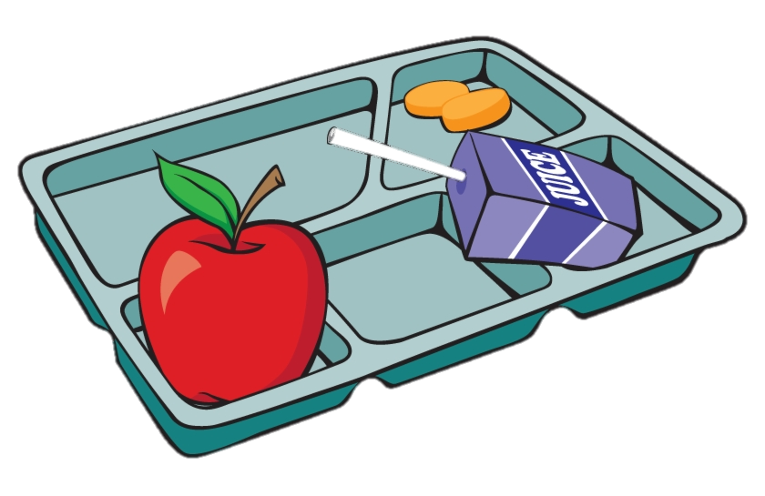

MEALS / ALIMENTOS
Meals will be available at Tom Williams ES Monday-Friday from 7:00 am-10:00 am
Student ID will be required when picking meals us
Student and/or parent can come to pick meals up; both do not have to be here
Please avoid having students pick meals up during their LIVE sessions
Las comidas estarán disponibles en Tom Williams ES de lunes a viernes de 7:00 a.m 10:00 a.m.
Se requerirá una identificación de estudiante al recoger las comidas.
El estudiante y / o los padres pueden venir a recoger las comidas; ambos no tienen que estar aquí
Evite que los estudiantes recojan las comidas durante sus sesiones EN VIVO

Slide 14


Slide 15

MAP ASSESSMENT/EVALUACIÓN
The MAP assessment will be used district wide in reading and math in Kinder-5th grades and science in 3rd-5th grade. Testing will take place at home in the fall, winter, and spring.
La evaluación MAP se utilizará en todo el distrito en lectura y matemáticas en los grados Kinder-5º y ciencias en 3º-5º grado. Las pruebas se realizarán en casa durante el otoño, invierno y primavera.

Slide 16

WIDA ASSESSMENTS/EVALUACIONES
The WIDA assessment will be administered annually to qualifying students. It ensures language supports for our qualifying English Language learners who identify a language other than English on the Home Language Survey during the registration process.
The initial screener must be administered face to face at the school. We will contact you if your child is required to take this assessment.
La evaluación WIDA se administrará anualmente a los estudiantes que califiquen. Garantiza apoyo lingüístico para nuestros estudiantes de inglés que califican y que identifican un idioma que no es el inglés en la encuesta sobre el idioma del hogar durante el proceso de registro.
El evaluador inicial debe administrarse cara a cara en la escuela. Nos comunicaremos con usted si su hijo debe realizar esta evaluación.

Slide 17

Online Registration/Registro en línea
If you have not registered your child yet, please visit/Si aún no ha registrado a su hijo, visite:
http://www.ccsd.net/parents/enrollment
Once you complete your online registration, contact Tom Williams at 702-799-7179 to finish the registration process. You will need to provide one or more of the following documents before your child can be enrolled in a class:
Una vez que complete su registro en línea, comuníquese con Tom Williams al 702-799-7179 para finalizar el proceso de registro. Deberá proporcionar uno o más de los siguientes documentos antes de que su hijo pueda inscribirse en una clase:
Proof of Address/Comprobante de domicilio
Parent/Guardian ID/Identificacion del Padre/Tutor
Child’s Birth certificate/Acta de Nacimiento del Estudiante
Immunization record/Cartilla de vacunación
Documents can be submitted to Maribel Vallejo via email/Los documentos se pueden enviar a Maribel Vallejo por correo electrónico
vallem@nv.ccsd.net

